Slide 1
Λήψη τομών κρυοστάτη
Σκοπός
Γρήγορη διάγνωση
Για τεχνικές ανοσοφθορισμού, ανοσοιστοχημείας, In situ υβριδισμού (ISH) και ενζυματικές ιστοχημικές τεχνικές.
Μέθοδος Επιλογής της ψύξης των ιστών
Φρέσκος ιστός σε OCT
Ιστός μονιμοποιημένος σε 4% παραφορμαλδεύδη (PFA ) και επεξεργασία με sucrose
Πλεονεκτήματα
Γρήγορη μέθοδος για διάγνωση
Γρήγορη μέθοδος για τις ανοσοιστοχημικές τεχνικές, δεν χρειάζεται antigen retrieval
Γρήγορη και εύκολη λήψη τομών (ανάλογα τον ιστό).
Μειονεκτήματα
Φτωχή μορφολογία
Artifact λόγω κακής ψύξης του ιστού
Στην τεχνική του In situ υβριδισμού (ISH) χρειάζεται μεγάλη προσοχή για την αποφυγή του κατακερματισμού του RNA.

Slide 2
Διαδικασία
Μεταφέρεται τον ιστό από τους -70°C και αφήστε το να πάρει την θερμοκρασία του κρυοστάτη για 30 λεπτά περίπου
Η κατάλληλη θερμοκρασία του κρυοστάτη εξαρτάτε από το είδος του ιστού
Η λήψη τομών μπορεί να γίνει με την βοήθεια ενός πινέλου ή με την χρήση Anti-Roll
Τοποθετήστε μία μικρή ποσότητα OCT στην κεφαλή του κρυοστάτη και μετά τον ιστό προσέχοντας τον προσανατολισμό. Συμπληρώστε με επιπλέον OCT .
Το OCT στον κρυοστάτη στερεοποιείται επιτρέποντας την λήψη των τομών.

Slide 3
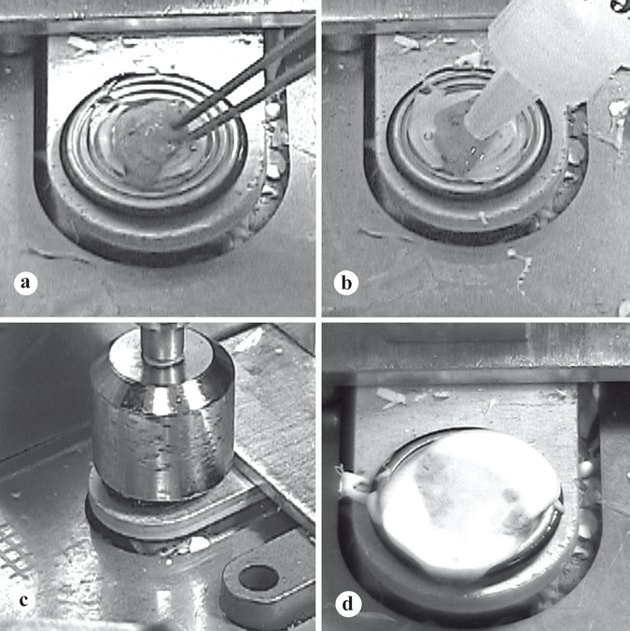

Slide 4
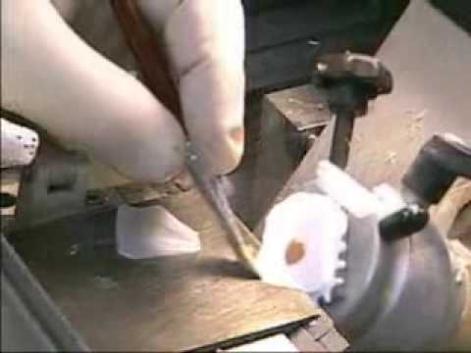
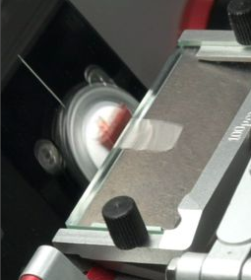
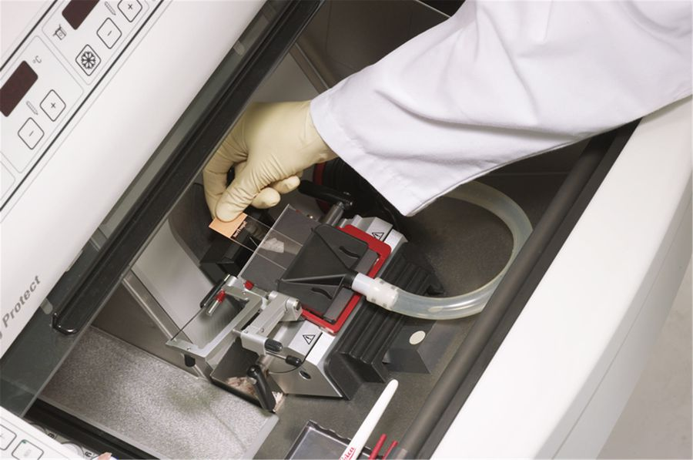
Λήψη τομών
Με την βοήθεια του πινέλου προσπαθήστε να ξεδιπλώσετε την τομή πάχους 5-15 μm Στον κρυοστάτη παίρνουμε συνεχείς τομές (κορδέλα) μόνο με την χρήση anti-roll.
Η παραγόμενη τομή τοποθετείται στην ανικειμενοφόρο πλάκα ακουμπώντας την πλάκα πάνω στην τομή. Η τομή λιώνει πάνω στην αντικειμενοφόρο πλάκα μέσα σε 1 λεπτό και κολλάει.

Slide 5
Λήψη τομών
Μετά την λήψη των τομών τοποθετήστε την αντικειμενοφόρο πλάκα
Σε μονιμοποιητικό διάλυμα (κρύα ακετόνη -20°C για 2 λεπτά, ή άλλο μονιμοποιητικό) και χρωματίστε την τομή με υδατικό διάλυμα 1%-2% toluidine blue ή οποιαδήποτε άλλη χρώση.
Στεγνώστε την στον αέρα σε θερμοκρασία δωματίου και συνεχίστε με την ανάλογη χρώση
Αποθηκεύστε τις τομές στους -70°C για μελλοντική χρήση
Προσοχή
Κατά την διάρκεια της διαδικασίας αποφύγετε το πάγωμα-ξεπάγωμα του ιστού.
Λιπώδης ιστός καθώς και όσοι έχουν ιστική ανομοιογένεια παρουσιάζουν δυσκολία.

Slide 6
Χρώση ιστολογικών τομών
Οι Ιστολογικές τομές είναι άχρωμες και προκειμένου να μελετηθούν στο μικροσκόπιο πρέπει να χρωματιστούν με ιστοχημικές τεχνικές
Η πλειονότητα των ιστοχημικών χρώσεων, εμφανίζει επιλεκτική και ειδική δράση που εξαρτάτε
Από την μονιμοποίηση
Από την προγενέστερη επεξεργασία του ιστού
Από την επακόλουθη χρώση ή διαφοροποίηση του ιστού.

Slide 7
Χρώση Αιματοξυλίνης Ηωσίνης
Είναι η πλέον διαδεδομένη χρώση και θεωρείται χρώση ρουτίνας
Είναι συνδυασμός δύο διαφορετικών χρωστικών της Αιματοξυλίνης και της Ηωσίνης
Οι δύο χρωστικές εκμεταλλεύονται τις διαφορές της χημικής σύστασης του ιστού και τον βάφουν με διαφορετικά χρώματα
Η σύνδεση των χημικών στοιχείων του ιστού με τις χρωστικές είναι ιοντική δέσμευση και περιλαμβάνει την ηλεκτροστατική έλξη μεταξύ των ιόντων αντίθετου φορτίου, ένα από τα οποία βρίσκεται στον ιστό, και το δεύτερο στην χρωστική.

Slide 8
Χρώση Αιματοξυλίνης Ηωσίνης
Η Αιματοξυλίνη από μόνη της δεν είναι χρωστική, και δεν μπορεί να βάψει τον ιστό. Ως εκ τούτου χρησιμοποιείται σε συνδυασμό με μία «διαβρωτική» ουσία η οποία βοηθάει στην ένωση της Αιματοξυλίνης με τον ιστό.
Η διαβρωτική ουσία που χρησιμοποιείται είναι τυπικά ένα κατιόν μετάλλου, όπως είναι το αλουμίνιο.
Η Αιματοξυλίνη σε σύμπλεγμα με άλατα αλουμινίου που είναι κατιονικά, λειτουργεί σαν μια βασική χρωστική. Τα θετικά φορτισμένα άλατα αντιδρούν με τα αρνητικά φορτισμένα βασεόφιλα κυτταρικά συστατικά. Χαρακτηριστικά βασεόφιλα κυτταρικά συστατικά είναι νουκλεοπρωτεΐνες πλούσιες σε αργινίνη όπως είναι οι Ιστόνες, προσδένεται στις φωσφορικές ομάδες των νουκλεϊκών οξέων (DNA και RNA) καθώς και στις θειούχες ομάδες των γλυκοσαμινογλυκανών (GAC) και τα βάφει μπλε.
Άρα η χρώση του πυρήνα των κυττάρων με Αιματοξυλίνη δεν προϋποθέτει την ύπαρξη DNA στον πυρήνα του κυττάρου

Slide 9
Χρώση Αιματοξυλίνης Ηωσίνης
Για να εξασφαλιστεί ο κορεσμός των χημικών θέσεων δέσμευσης, η χρωστική εφαρμόζεται περισσότερο από όσο χρειάζεται, με αποτέλεσμα την υπερχρώση (overstaining) των ιστών .
Η πλεονάζουσα ποσότητα της χρωστικής απομακρύνεται επιλεκτικά με ελεγχόμενη έκπλυση σε αλκοολικό όξινο διάλυμα, (οξυνισμένη αλκοόλη). Η διαδικασία αυτή ονομάζεται "διαφοροποίηση".
Το χρώμα της Αιματοξυλίνης επανέρχεται όταν οι τομές εμβαπτιστούν σε αλκαλικό περιβάλλον (νερό βρύσης, Scott's tap water) οπότε προσλαμβάνει ιόντα OH από το νερό και σχηματίζει αδιάλυτα άλατα υδροξυλίου παίρνοντας μια μπλε απόχρωση.
Η χρωστική της Αιματοξυλίνης είναι μόνιμη.

Slide 10
Χρώση Αιματοξυλίνης Ηωσίνης
Κύριοι εμπορικοί τύποι της Αιματοξυλίνης:
Harris’s haematoxylin
Gill's haematoxylin
Mayer’s haematoxylin
Ehrlich’s haematoxylin
Η Ηωσίνη είναι μία κόκκινη φθορίζουσα χρωστική αποτέλεσμα της δράσης του βρωμίου στην φλουορεσκείνη. Είναι όξινη χρωστική, είναι αρνητικά φορτισμένη και αντιδρά με τα θετικά φορτισμένα, οξεόφιλα συστατικά στον ιστό, όπως είναι οι αμινοομάδες των πρωτεϊνών που βρίσκονται στο κυτταρόπλασμα που τελικά βάφεται ροζ-πορτοκαλί.

Slide 11
Χρώση Αιματοξυλίνης Ηωσίνης
Χρησιμοποιούνται συνήθως τρεις μορφές ηωσίνης . Η Eosin Y (δινάτριο άλας τετραβρωμο φλουορεσκείνης, CI 45380), η Eosin B (δινιτρο διβρωμο-φλουορεσκείνη , CI 45400), και η διαλυτή αλκοολική Ηωσίνη (αιθυλικό παράγωγο Ηωσίνης, CI 45386).
Η Ηωσίνη (Eosin Y) συνήθως χρησιμοποιείται σαν υδατικό ή αλκοολούχο διάλυμα συγκέντρωσης 1-5%. Όξινες συνθήκες αυξάνουν την ένταση του χρώματος, ενώ το pH επηρεάζει γενικότερα την απόδοση του χρώματος.
Η Ηωσίνη χρησιμοποιείται επίσης και σε συνδυασμό με φλοξίνη (Eosin-Phloxine B) αυξάνουν την ένταση του χρώματος.
Η χρωστική της Ηωσίνης δεν είναι μόνιμη και είναι διαλυτή στο νερό.

Slide 12
Χρώση Αιματοξυλίνης Ηωσίνης
Προσοχή:
Ενδογενείς χρωστικές στον ιστό δίνουν κίτρινο ή καφέ χρώμα πχ μελανίνη
Κυτταρικές κατασκευές όπως είναι η βασική στοιβάδα, δικτυωτές ίνες, λίπος δεν βάφονται καλά με την Ηωσίνη και χρειάζονται ειδικές ιστοχημικές χρώσεις.
Ο χρόνος παραμονής σε κάθε διάλυμα εξαρτάτε από το χρησιμοποιούμενο προϊόν και το είδος της μονμοποίησης. Συνήθως είναι 4-10 λεπτά σε κάθε χρωστική.
Όξινα μονιμοποιητικά δίνουν πιο Ηωσινόφιλη χρώση
Όξινα αφαλατωτικά διαλύματα δίνουν μη ικανοποιητική πυρηνική χρώση

Slide 13
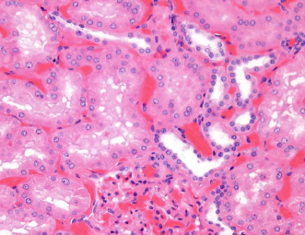
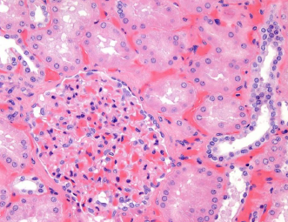
Χρώση Αιματοξυλίνης Ηωσίνης
Επίδραση του pH στην χρώση Ηωσίνης
pH =4,3
pH= 5,2
Red colored nucleoli
Red colored nucleoli
groups within the tissue
groups within the tissue
•
•
•
•
•
•
•
•
–
–
Binds cytoplasmic and connective tissue
pH is critical to determining the charge on
Reduced eosin staining intensity or
As the pH is reduced below 3
Binds cytoplasmic and connective tissue
pH is critical to determining the charge on
Reduced eosin staining intensity or
As the pH is reduced below 3
Eosin Y Staining
Eosin Y Staining
Eosin Y Staining
Eosin Y Staining
4:
4:
Alcoholic eosins
Alcoholic eosins
EOSINS
EOSINS
EOSINS
EOSINS
EOSINS
EOSINS
EOSINS
EOSINS
EOSINS
EOSINS
EOSINS
EOSINS
EOSINS
Staining intensity is highly dependent
–
–
–
–
Relationship of pH and charge
Relationship of pH and charge
Relationship of pH and charge
Relationship of pH and charge
Some Basics of Dye Chemistry
Some Basics of Dye Chemistry
(pH effects)
(pH effects)
(pH effects)
(pH effects)
(pH effects)
(pH effects)
(pH effects)
(pH effects)
(pH effects)
(pH effects)
(pH effects)
(formulations)
(formulations)
pH of dye solution (+) charge on tissue
pH of dye solution (+) charge on tissue
•
Eosin Y is an acidic/anionic molecule
•
•
Commercially available eosins:
Commercially available eosins:
pH of dye solution (+) charge on tissue
pH of dye solution (+) charge on tissue
–
Negatively charged at a pH of 3.5 or higher
cationic proteins
both the dye and the tissue molecules.
decreased staining capacity is often the
cationic proteins
both the dye and the tissue molecules.
decreased staining capacity is often the
–
–
The net positive charge of proteins increases
The net positive charge of proteins increases
pH = 4.3 pH = 5.2
pH = 4.3 pH = 5.2
pH = 4.3 pH = 5.2
pH = 4.3 pH = 5.2
–
–
•
Attracted to cationic tissue sites.
result of an increase in the pH of the eosin
result of an increase in the pH of the eosin
•
•
•
•
•
•
Low pH solutions increase the number of
•
•
•
Low pH solutions increase the number of
on pH
Above a pH of 5 the staining intensity
drops significantly.
Below a pH of 4 the intensity drops and
staining becomes murky.
Basic (cationic) nuclear proteins also bind
eosin
Eosins may differ with respect to eosin
concentration, solvent properties and pH.
pH
charged groups within the tissue
solution.
Basic (cationic) nuclear proteins also bind
eosin
Eosins may differ with respect to eosin
concentration, solvent properties and pH.
pH
charged groups within the tissue
solution.
–
–
–
–
–
–
–
–
–
–
–
–
–
–
–
–
–
–
–
–
–
–
–
–
Arginine
Lysine
Histidine
Aqueous eosins
Eosins with phloxine
Measurement of acidity
Measurement of the concentration of protons
(H
Carry over of alkaline tap water
Inadequate rinsing to remove bluing agent
Contamination with bluing agent
Acidic groups of eosin molecules become
protonated and eosin becomes neutral
Eosin binds nonspecifically by hydrophobic
bonds
Staining decreases and becomes murky
Arginine
Lysine
Histidine
Aqueous eosins
Eosins with phloxine
Measurement of acidity
Measurement of the concentration of protons
(H
Carry over of alkaline tap water
Inadequate rinsing to remove bluing agent
Contamination with bluing agent
Acidic groups of eosin molecules become
protonated and eosin becomes neutral
Eosin binds nonspecifically by hydrophobic
bonds
Staining decreases and becomes murky
High pH solution decreases the number of charged
High pH solution decreases the number of charged
+
+
) in the dye solution
) in the dye solution
-
-
at lower pH
at lower pH

Slide 14
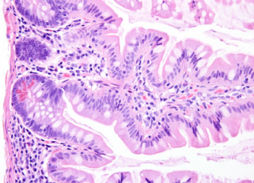
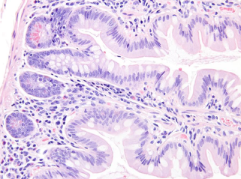
Χρώση Αιματοξυλίνης Ηωσίνης
Επίδραση του pH στην χρώση Ηωσίνης
pH =4,3
pH= 5,2

Slide 15
Χρώση Αιματοξυλίνης Ηωσίνης
Πρωτόκολλο
Ξυλόλη 5΄ (x2)
Βιομηχανικό Οινόπνευμα 95% 3΄(x2)
Νερό βρύσης
Harris’s haematoxylin 3’
Νερό βρύσης
Διαφοροποίηση με οξικό οινόπνευμα 0,5% ή Scott's tap water
Ηωσίνη 10-15’
Βιομηχανικό Οινόπνευμα 95% (x2) βουτήγματα
Απόλυτο οινόπνευμα βουτήγματα
Ξυλόλη
Κάλυψη

Slide 16
Χρώση Αιματοξυλίνης Ηωσίνης
Αποτελέσματα:
Κολλαγόνο | Ανοικτό ρόζ
Μυικές ίνες | Βαθύ ρόζ
Οξεόφιλο κυτταρόπλασμα | Κόκκινο
Βασεόφιλο κυτταρόπλασμα | Μωβ
Πυρήνες | Μπλε
Ερυθροκύτταρα | Έντονο κόκκινο

Slide 17
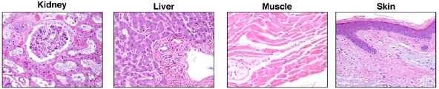
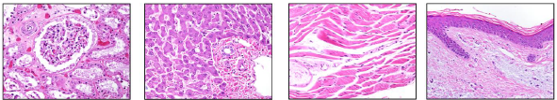
Χρώση Αιματοξυλίνης Ηωσίνης
Σωστή χρώση Αιματοξυλίνης Ηωσίνης με ισορροπία των δύο χρωστικών
Χρώση Αιματοξυλίνης Ηωσίνης με αυξημένο pH

Slide 18
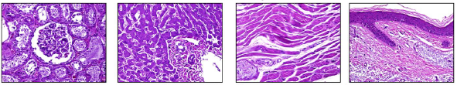
Χρώση Αιματοξυλίνης Ηωσίνης
Σωστή χρώση Αιματοξυλίνης Ηωσίνης με ισορροπία των δύο χρωστικών
Χρώση Αιματοξυλίνης Ηωσίνης χωρίς διαφοροποίηση

Slide 19
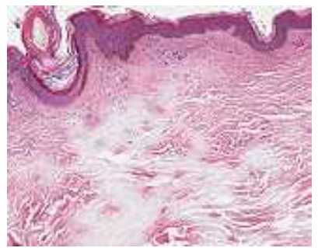
Χρώση Αιματοξυλίνης Ηωσίνης
Tips:
Για την επιτυχία της χρώσης Αιματοξυλίνης Ηωσίνης είναι απαραίτητο να απομακρυνθεί η παραφίνη από την τομή. Γιαυτό οι τομές τοποθετούνται σε κλίβανο ή θερμαινόμενη πλάκα για 30 λεπτά -1 ώρα.
Η περίσσεια της παραφίνης
απομακρύνεται με εμβάπτιση των
τομών σε Ξυλόλη .
Η σταδιακή ενυδάτωση της τομής
είναι σημαντική για την σωστή
απόδοση της χρώσης.
Εικόνα: Βιοψία δέρματος με χρώση Αιματοξυλίνης Ηωσίνης και ανεπαρκή απομάκρυνση της παραφίνης.

Slide 20
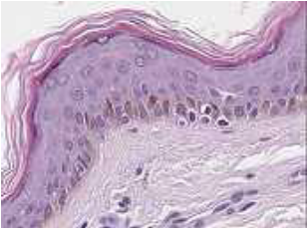
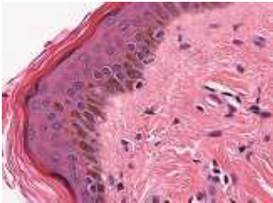
Χρώση Αιματοξυλίνης Ηωσίνης
Tips:
Η Ηωσίνη διαφοροποιείται με οινόπνευμα 95%. Η υπερβολική παραμονή της τομής σε οινόπνευμα 95% έχει σαν αποτέλεσμα την υπερβολική διαφοροποίηση της Ηωσίνης (Εικόνα).
Βιοψία δέρματος με χρώση Αιματοξυλίνης Ηωσίνης
Αριστερά: υπερβολική διαφοροποίηση της Ηωσίνης. Δεξιά: Σωστή ισορροπία χρωμάτων Αιματοξυλίνης και Ηωσίνης.

Slide 21
Ευχαριστώ για την προσοχή σας

